Slide 1
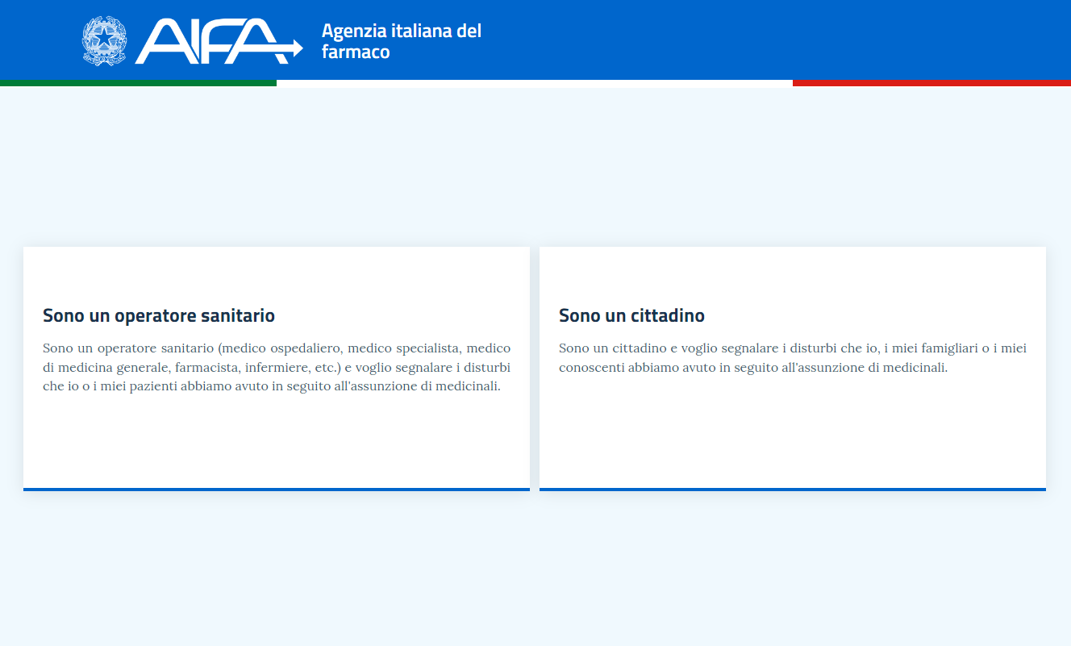
Fonte: AIFA
SEGNALAZIONE ON-LINE
https://servizionline.aifa.gov.it/schedasegnalazioni/#/
Notes:
Si riportano gli esempi di scheda di segnalazione.
Sono stati pensati due format: uno dedicato al cittadino (qui in verde) ed uno dedicato all’operatore sanitario (in blu, più completo)
Se si segnala direttamente online si viene reindirizzati alla pagina AIFA che permette di selezionare la macro-categoria di appartenenza (operatore sanitario o cittadino)

Slide 2
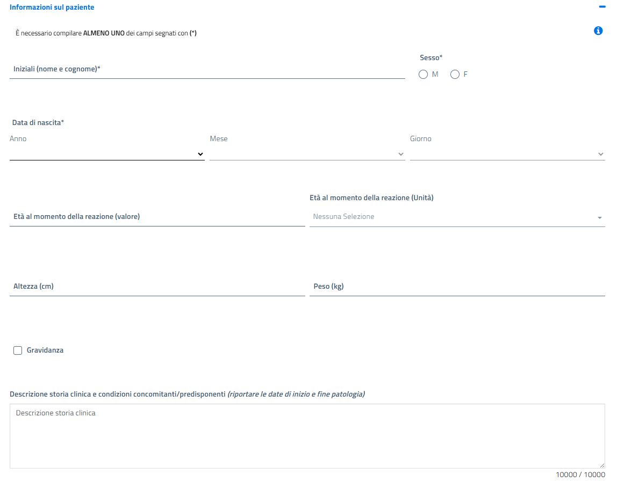
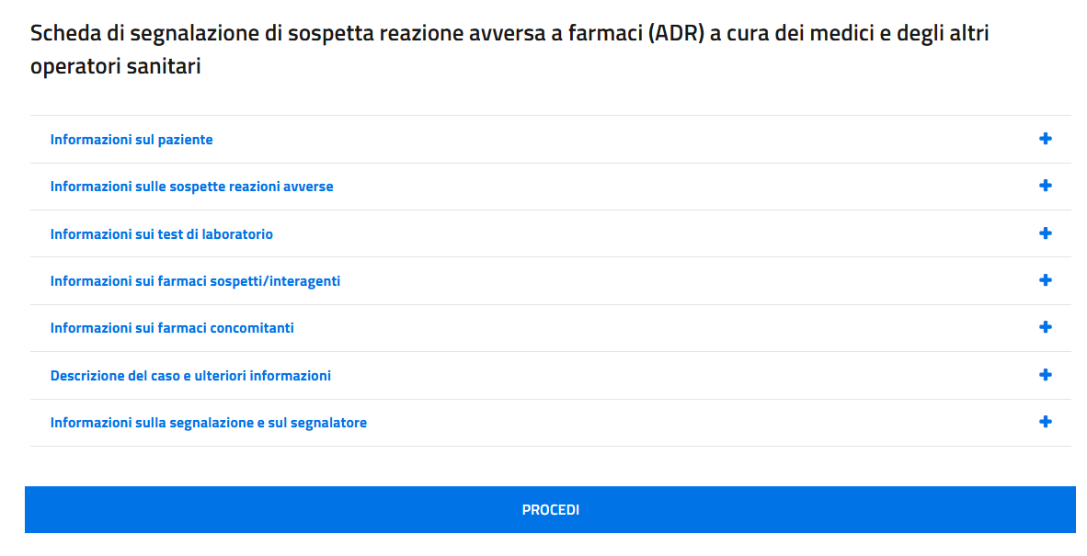
Fonte: AIFA
Notes:
Inserire almeno una delle seguenti informazioni sul pz tra Iniziali, Sesso, Data di nascita

Slide 3
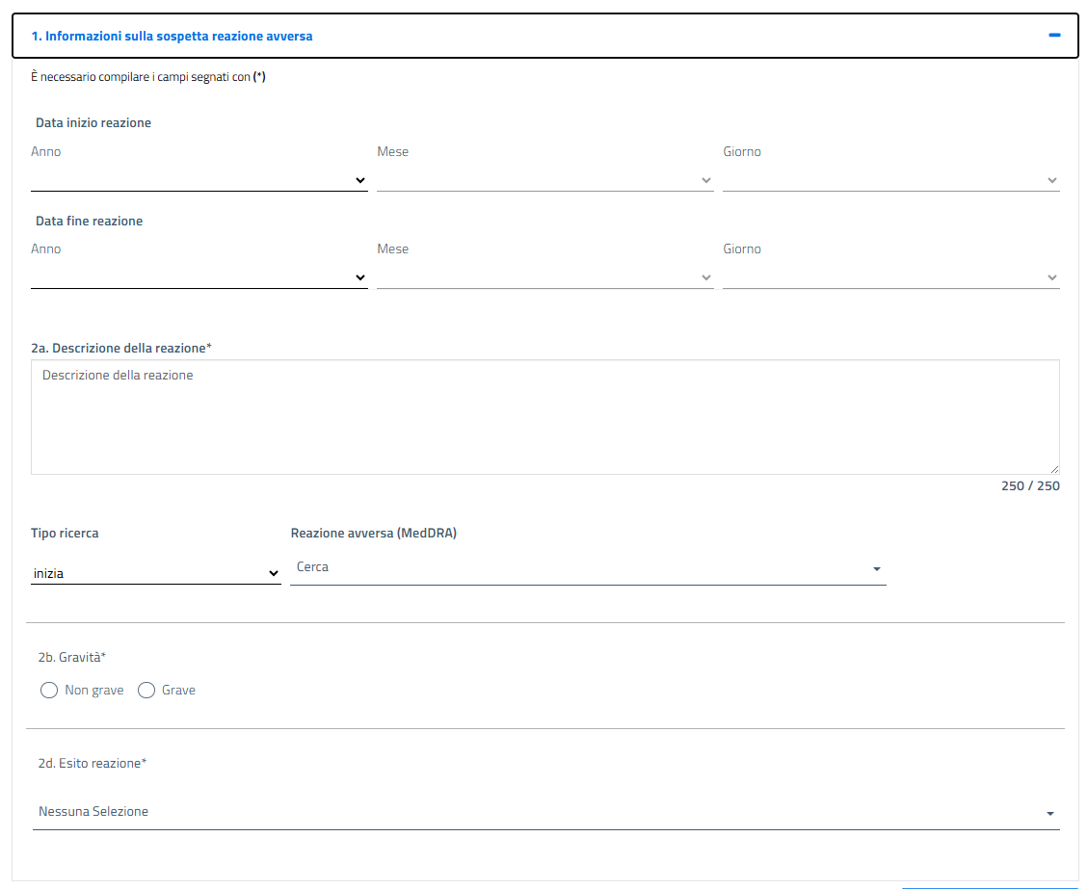
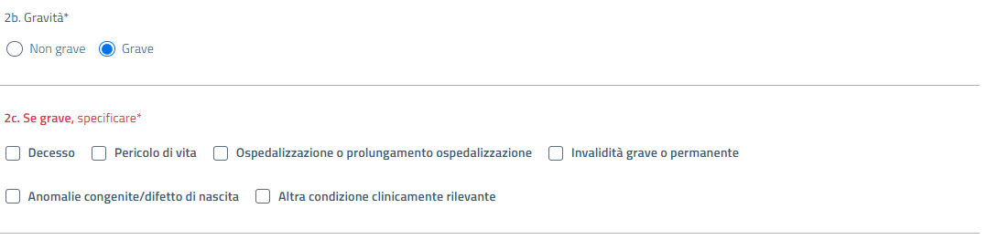
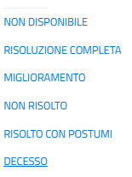
Fonte: AIFA
Notes:
*campi necessari
Compilare la sezione per ogni reazione avversa indicando:
Data inizio/data fine ADR
Nel campo libero, descrivere ADR - Descrivere in maniera dettagliata la reazione (è possibile indicare un'eventuale diagnosi se c’è conferma clinica)
Gravità: indicare se grave o non grave**
Esito della reazione dal menù a tendina: NON DISPONIBILE, RISOLUZIONE COMPLETA, MIGLIIORAMENTO, NON RISOLTO, RISOLTO CON POSTUMI, DECESSO
**Indicare se la reazione è grave o non grave; nel caso in cui lo sia specificare la gravità tra le opzioni disponibili.
In caso di anomalie congenite/deficit del neonato compilare la scheda con le informazioni della madre.

Slide 4
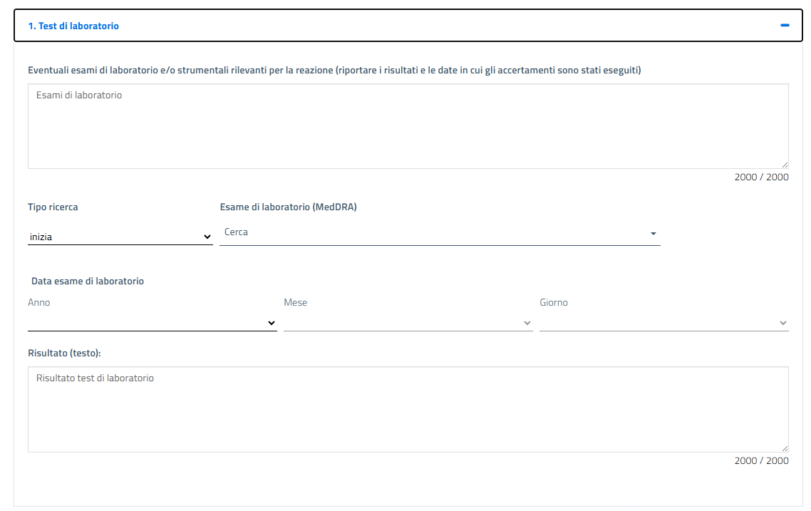
Fonte: AIFA
Notes:
Se effettuati, indicare nel campo libero gli esami di laboratorio e/o strumentali, riportandone data ed esito nei campi dedicati.

Slide 5
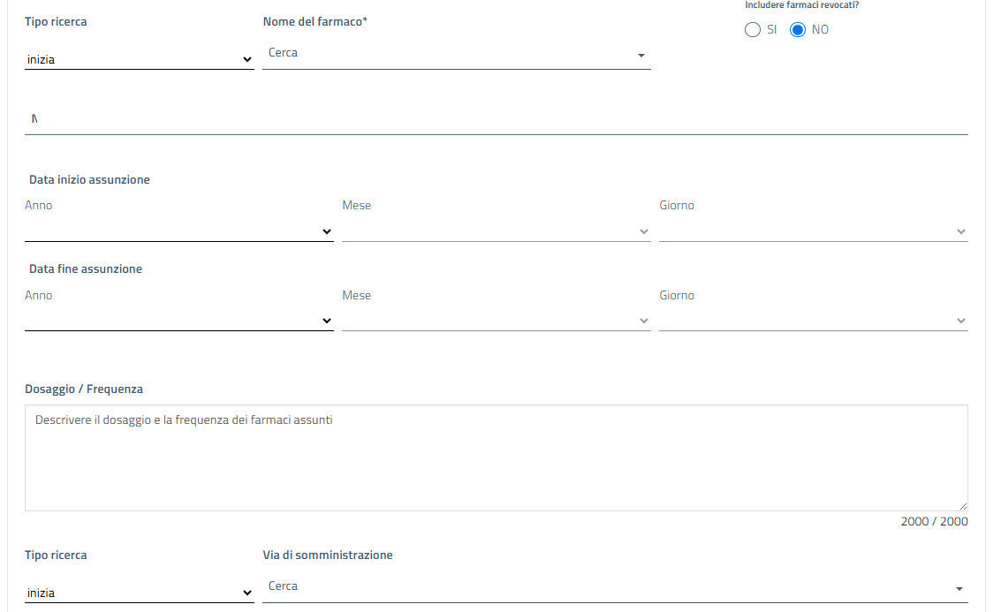
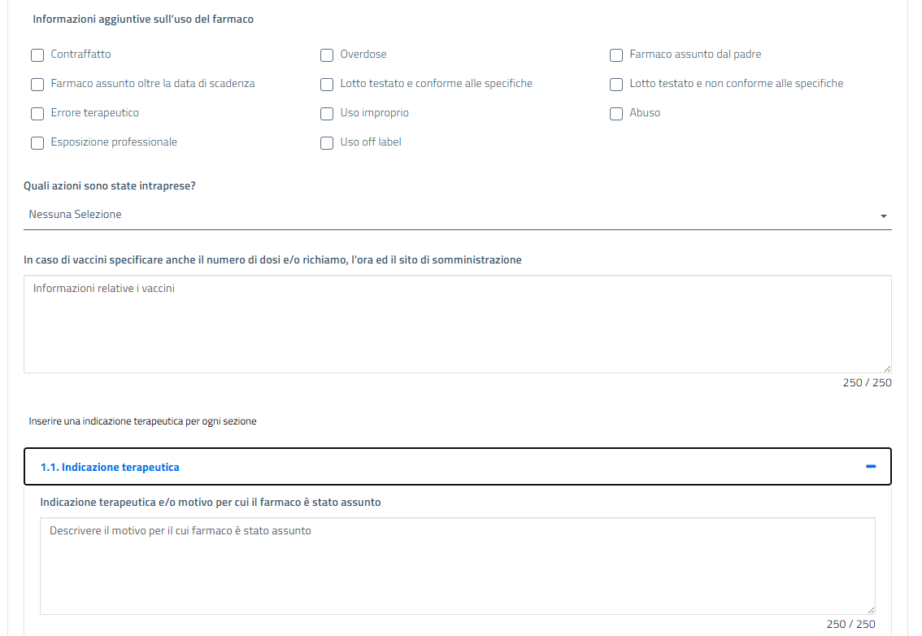
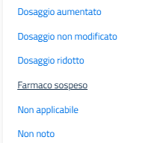
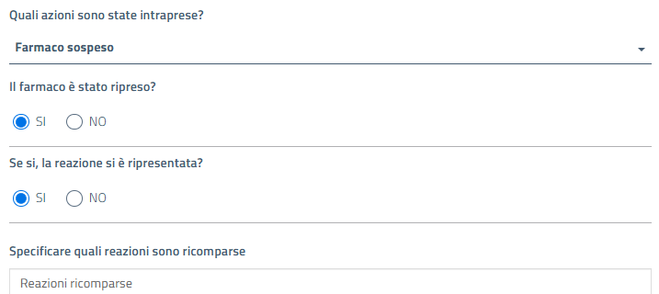
Fonte: AIFA
Lotto da indicare se farmaco biologico o vaccino
Da indicare n° dose/richiamo e sito di somministrazione se vaccino
Notes:
Compilare la sezione per ogni farmaco sospetto indicando:
• Specialità medicinale/principio attivo attivo: indicare il nome commerciale del farmaco o, in caso di generici, la ditta che lo produce, la via di somministrazione e, per i vaccini e farmaci biologici indicare anche il lotto, la scadenza ed il numero di dose (I°, II°,III° o di richiamo)
• Dosaggio/frequenza di assunzione
• Azioni intraprese: NON NOTO, FARMACO SOSPESO (dechallenge)*, DOSAGGIO RIDOTTO, DOSAGGIO AUMENTATO, DOSAGGIO NON MODIFICATO, NON APPLICABILE
• Indicazioni terapeutiche per le quali viene assunto il farmaco nel campo libero
* Rechallenge e ricomparsa della ADR

Slide 6
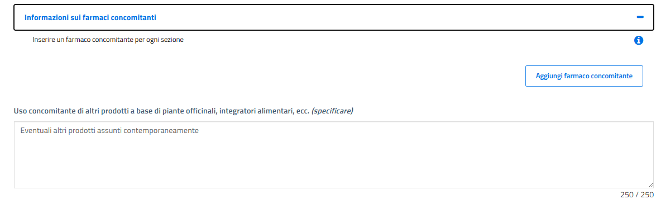
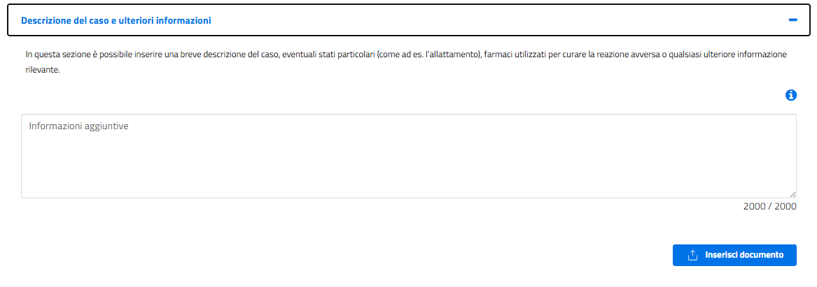
Fonte: AIFA
Notes:
5. Indicare i farmaci concomitanti (quelli somministrati fino a 15 giorni prima della comparsa della reazione e vaccini somministrati fino a 4 settimane prima).
+ Eventuali sostanze o integratori nell’apposito campo libero.
6. Inserire nel campo libero informazioni aggiuntive come ad esempio i farmaci utilizzati per curare la ADR.

Slide 7
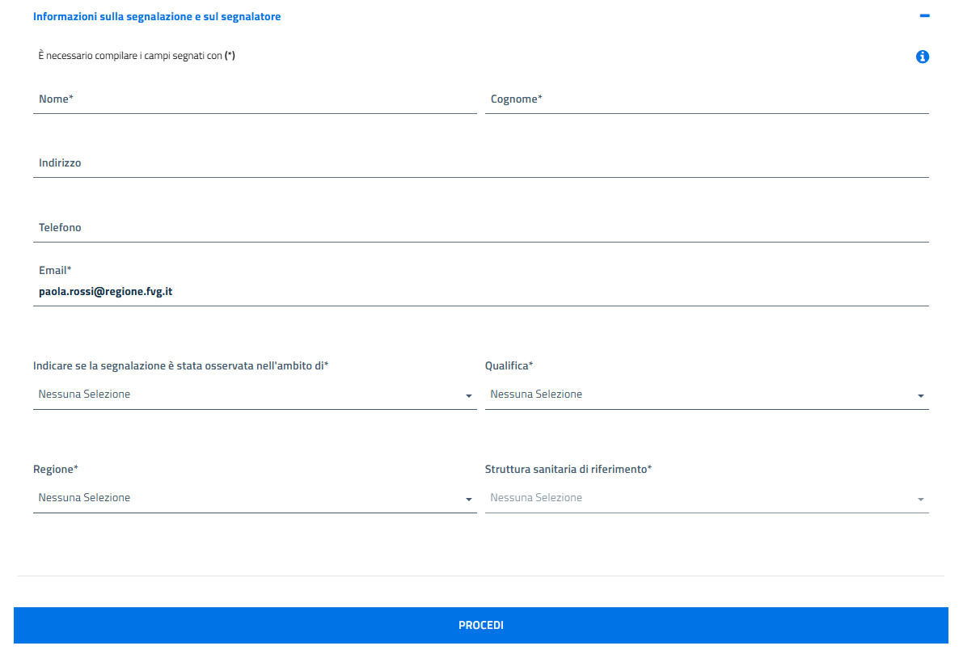
Fonte: AIFA
Notes:
* campi necessari:
Nome e Cognome del segnalatore
Email
Segnalazione spontanea oppure osservata nell’ambito di studio o altro
Qualifica
Regione e Azienda di appartenenza

